Slide 1
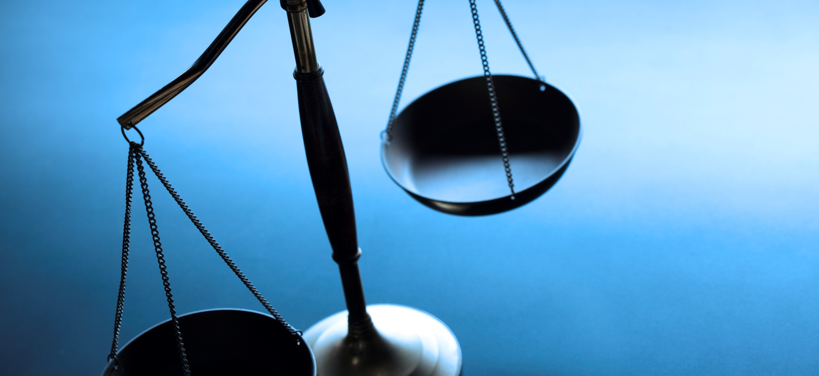
Rechtliche Aspekte KI
Notes:
Hier war die Idee Zusatzmaterial zur Verfügung zu stellen, falls einige der Schüler*innen früher mit ihrem Abschlussprojekt fertig sind. Der Foliensatz enthält bisher nur Ideen, vielleicht hat hier jemand noch weitere Ideen und möchte hieran weiter arbeiten. Außerdem sind Gesetze in Arbeit, die noch nicht in Kraft getreten sind. Hier sollte also vor Bereitstellung der Folien für die Schüler*innen noch einmal der aktuelle Stand geprüft werden.

Slide 2
Ethik-Kommission zu Autonomen Fahren
Bericht von 2017
20 ethische Regeln für automatisierten und vernetzten Fahrzeugverkehr (Kapitel III)
dient als Grundlage für zukünftige Gesetze
Umgang mit Moralischem Dilemma (Kapitel IV 1.)
Aufgabe: Selbst einlesen
Bericht Ethik-Kommission Automatisiertes und vernetztes Fahren
Notes:
Sollte der Foliensatz genutzt werden, könnte man auch hier je nach Anzahl der Schüler*innen über eine Gruppenarbeit nachdenken, dass jede Gruppe sich einen Teil genauer anschaut.

Slide 3
Gesetze
KI-Gesetz Europäisches Parlament
in Arbeit
Risikobasierter Ansatz
KI-Gesetz: erste Regulierung der künstlichen Intelligenz
Notes:
Das ist der aktuelle Stand am 31.08.2023, da es Ende des Jahres ein konkretes Gesetz geben soll, müsste hier vor der Bearbeitung noch ein mal der aktuelle Stand angepasst werden.

Slide 4



Sollten Roboter Rechte haben?
Notes:
Abstimmung an der Tafel/Smartboard ….

Slide 5

Sollten Roboter Rechte haben?
Notes:
Video anschauen, Dauer ca 6:41 Minuten

Slide 6
Sollten Roboter Rechte haben?
Waren in dem Video neue Aspekte?
Sind es realistische Szenarien?
Wie schnell könnten Probleme entstehen?
Habt ihr eure Meinung geändert?
Habt ihr Lösungsansätze?
…
Notes:
Nachbesprechung des Videos
es gibt keine richtigen oder falschen Antworten
offene Diskussion

